Slide 1
《习近平新时代中国特色社会主义思想学生读本》（高中）
第2讲 目标任务：实现社会主义现代化和中华民族伟大复兴
内容解读
报告人：刘媛
单 位：北京教育科学研究院

Slide 2
1
教学内容分析
内容
2
教学重难点解析
3
教学实施建议

Slide 3

一、教学内容分析
一、实现中华民族伟大复兴中国梦
二、全面建设社会主义现代化国家
三、一以贯之坚持和发展中国特色社会主义事业

Slide 4
第2讲 目标任务：实现社会主义现代化和中华民族伟大复兴
实现社会主义现代化和中华民族伟大复兴是新时代坚持和发展中国特色社会主义的总任务。在近代以来漫长的历史进程中，中国人民经历了太多太多的磨难，付出了太多太多的牺牲，进行了太多太多的拼搏。现在，中国人民和中华民族在历史进程中积累的强大能量已经充分爆发出来了，为实现中华民族伟大复兴提供了势不可挡的磅礴力量。建设社会主义现代化强国，实现中华民族伟大复兴，是一场接力跑，我们要一棒接着一棒跑下去，每一代人都要为下一代人跑出一个好成绩。

Slide 5
二、教学重难点解析
1.实现中华民族伟大复兴中国梦
中华民族伟大复兴中国梦的内涵
1
中华民族伟大复兴的中国梦，就是要实现国家富强、民族振兴、人民幸福。
2
2
n

Slide 6
二、教学重难点解析
1.实现中华民族伟大复兴中国梦
中国梦终将在接力奋斗中变为现实
1
今天，我们比历史上任何时期都更接近、更有信心和能力实现中华民族伟大复兴的目标。
中国梦是历史的、现实的，也是未来的。逐梦在心中，圆梦在手中。只要我们每一个青年学生都把人生理想融入国家和民族的伟大梦想之中，敢于有梦、勇于追梦、勤于圆梦，中华民族伟大复兴的中国梦必将变为现实。
2
2
n

Slide 7
二、教学重难点解析
2.全面建设社会主义现代化国家
“两个一百年”奋斗目标
1
建成社会主义现代化强国，实现中华民族伟大复兴，是中华民族的最高利益和根本利益，是新时代中国共产党和中国人民的奋斗目标。
2
2
实现社会主义现代化和中华民族伟大复兴是新时代坚持和发展中国特色社会主义的总任务。
n

Slide 8
二、教学重难点解析
2.全面建设社会主义现代化国家
分“两步走”全面建成社会主义现代化强国
1
第一个阶段，从2020年到2035年，在全面建成小康社会的基础上，再奋斗十五年，基本实现社会主义现代化。
第二个阶段，从2035年到本世纪中叶，在基本实现现代化的基础上，再奋斗十五年，把我国建成富强民主文明和谐美丽的社会主义现代化强国。

Slide 9
二、教学重难点解析
3. 一以贯之坚持和发展中国特色社会主义事业
实现中华民族伟大复兴，必须推进中国特色社会主义伟大事业
1
只有社会主义才能救中国，只有中国特色社会主义才能发展中国，只有坚持和发展中国特色社会主义才能实现中华民族伟大复兴。
2
2
n

Slide 10
二、教学重难点解析
3. 一以贯之坚持和发展中国特色社会主义事业
不断续写中国特色社会主义新篇章
1
在中国共产党的带领下，全国各族人民同心同德、艰苦奋斗，取得了令世界刮目相看的伟大成就。中国的昨天已经写在人类的史册上，中国的今天正在亿万人民手中创造，我们将在中国共产党的带领下，不断续写中国特色社会主义新篇章。
2
2
n

Slide 11
三、教学实施建议
《读本》与必修1内容衔接
利用多种社会资源开展教学
1
2
2
n

Slide 12

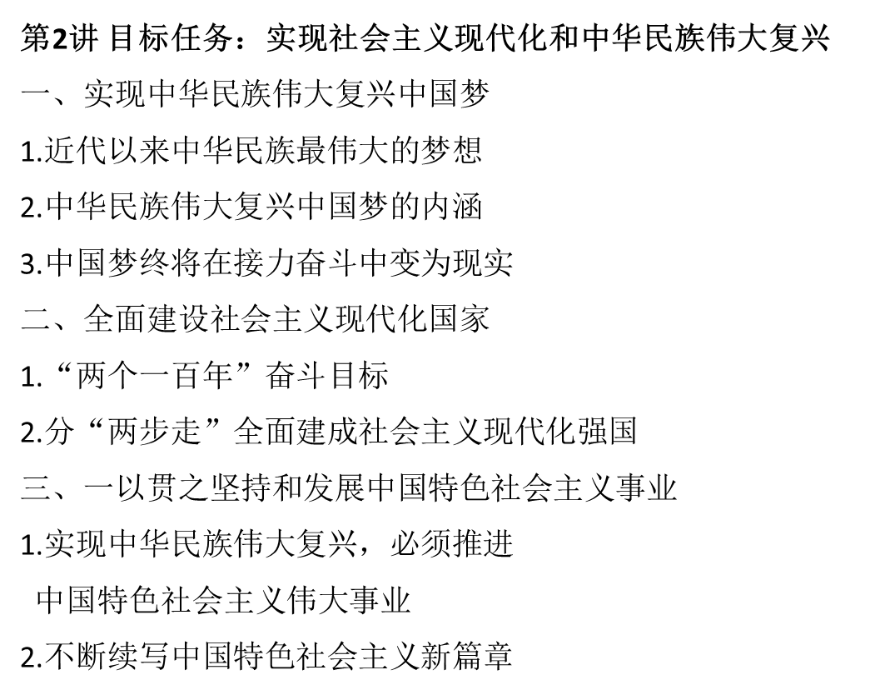
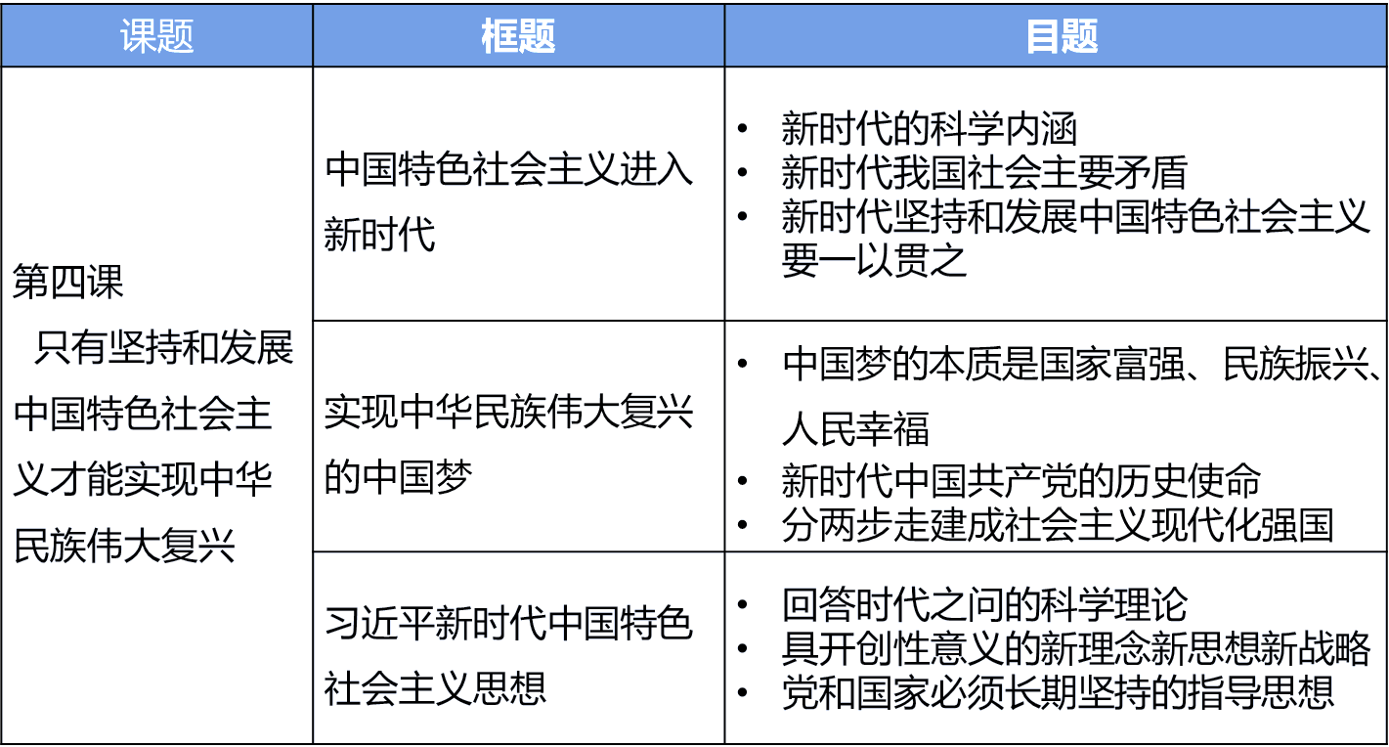
必修1《中国特色社会主义》第四课

Slide 13
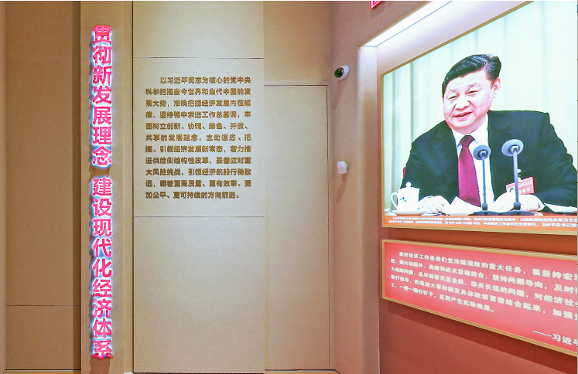

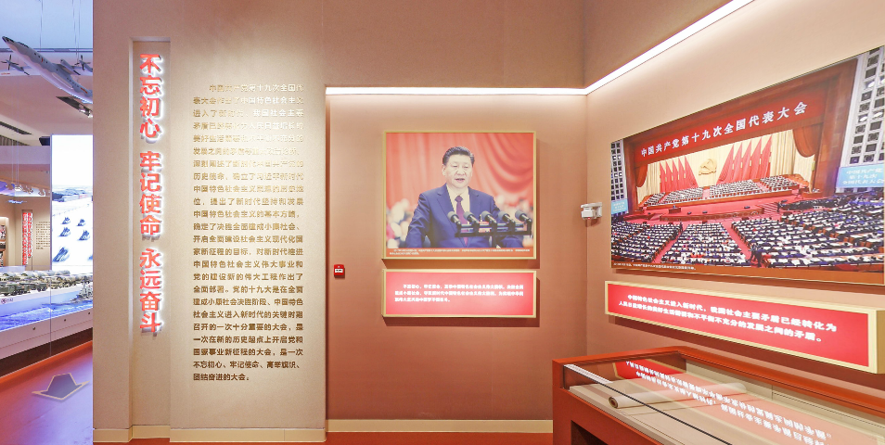
2018年7月1日，《复兴之路•新时代部分》正式展出。展览以习近平新时代中国特色社会主义思想为指导，全面展示党的十八大以来，以习近平同志为核心的党中央团结带领全国各族人民，统筹推进“五位一体”总体布局，协调推进“四个全面”战略布局，党和国家各项事业取得的历史性成就、发生的历史性变革，集中展示我们党治国理政的高超智慧、卓越能力。

Slide 14
谢谢

